Slide 1


Číslo projektu | CZ.1.07/1.4.00/21.1405
Název sady materiálů | Vývoj artificiální hudby 8. ročník
Název materiálu | VY_32_INOVACE_05_Hudba v období antiky
Autor | Jana Malá

Slide 2
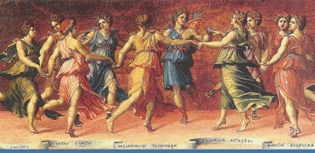
Hudba v období antiky
4. tis .pr. n. l.-5. st. n. l.

Slide 3
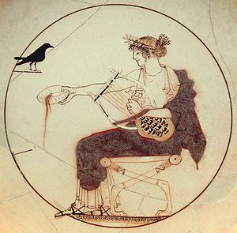
Recko
Hudba měla významné postavení
Věřilo se, že hudba je schopna převychovat, umravňovat a formovat člověka
Pěstoval se sborový i sólový zpěv- zpěvně se přednášely hrdinské básně např. Illias a Odyssea (Homér)
Kithara, lyra, aulos
Vodní varhany
Apollo a černý pták

Slide 4
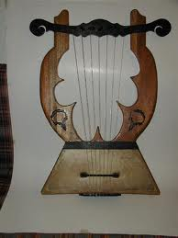
Kithara = hudební symbol klasického Řecka kitharisté dosáhli spol.výsad
hudba nedílnou součástí tragédie a poezie – kitharisté a hráči na aulos (aerofon s dvojitým plátkem); měření kroku, zdůraznění důležité pasáže, držení těla ve výrazovém postoji
  pěvci interpretovali nomy = pův. lidové skladby upravované a dovedené postupně k vytříbenosti – jejich forma dovolovala improvizaci a krátké sólové kitharové vstupy.
kithara

Slide 5
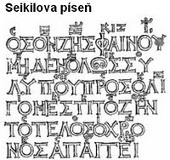

Dokud živ, tvář měj jasnou, smutku výhost dej. Života krátký jest jen běh, nakonec vezme čas zpět dar svůj.
Nejstarší dochovaná hudební památka s notací.
Zápis je vytesán do Seikilova náhrobku.
Tóny jsou označeny písmeny iónské abecedy.

Slide 6
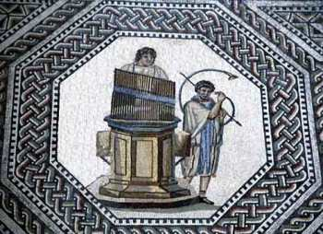
Rím
Všechny hudební zvyklosti Řecka byly převzaty a uchovány Římem.
Také sólový a sborový zpěv.
Uplatnění hudby v pantomimě.
Při hrách v cirku zněla hlučná hudba pro vyburcování bojovníků i diváků.
Vodní varhany na byzancké mozaice

Slide 7
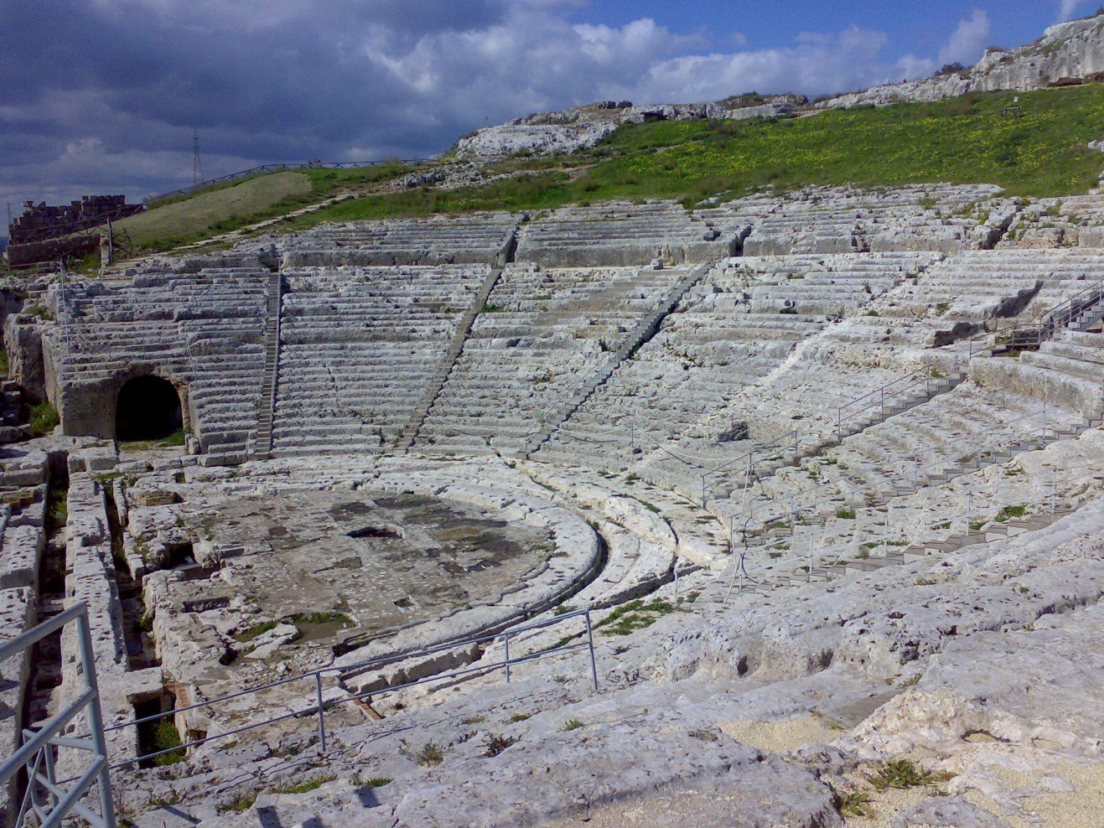
Úpadek rímského impéria
V době úpadku hudba ztrácela své vznešené postavení a z hudebníků se stávali bezprávní tuláci
  Petronius: Satirikon – s krutou sžíravostí zde líčí kitharisty a úpadek hudby
  alexandrijští teoretikové (Nikomachos, Athénaios) vyzdvihovali původní význam hudby v Řecku

Slide 8
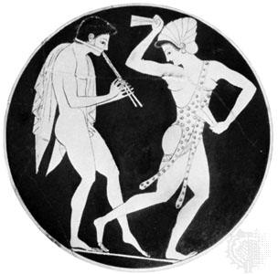
Hudební nástroje
dechové: flétny (tigtigi) a hoboje (abub)
strunné (= chordofony): lyry (algar) a malé horizontální harfy (zagsal) – hrobky v Uru (2500 př.Kr.)
bicí: velký buben (balag), kotlíky (liris a ub), kastaněty a sistra, později cymbalon i zvonky
Starověké Řecko: Hráč na aulos a tanečnice s klapačkami

Slide 9
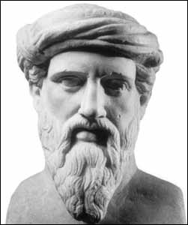
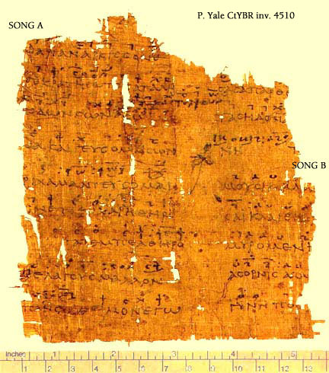
. Harmonie světa - Pythagoras byl první, který svět nazval "kosmem" - spočívá v tom, že je v něm vše uspořádáno podle číselných vztahů. Důkazem toho je pro Pythagora hudba. Zdá se, že byl první, kdo za harmonickým souzvukem tónů a za intervaly stupnic objevil číselné vztahy, nikoliv ovšem mezi kmitočty, ale mezi délkami znějících strun. Hudební harmonii Pythagoras nalézá i ve stavbě vesmíru. Tak jako těleso v pohybu vydává zvuk, který závisí na velikosti tělesa a rychlosti pohybu, tak i nebeská tělesa, když probíhají svou drahou, vyvolávají nepřetržitě znějící "hudbu sfér", kterou my ovšem neslyšíme.
Pythagoras

Slide 10
Kde byla nalezena slova Seikilovy písne?
Na
papirusu
Na náhrobku
U paní Seikilové

Slide 11
Špatne!!

Slide 12
Výborne !

Slide 13
Použité zdroje
http://side4you.blogspot.com/2009/10/hudebni-notace.html
http://svata-hora.cz/varhany/jak_se_stavi/varhany_v_historii.php
http://www.britannica.com.sg/music/aulos-356140.html
http://www.old.kithara.greek.snn.gr/photo.html
http://side4you.blogspot.com/2009/10/hudebni-notace.html - Seikilova píseň
http://en.wikipedia.org/wiki/Music_of_ancient_Greece harfa - Řecko
http://donrathjr.com/composers-overview-music-history/ - antika
http://www.historyofinformation.com/index.php?category=Music+ - recke noty
http://jessjessjess.blog.cz/
http://filosofie.mysteria.cz/pythagoras.htm
CD k učebnici Hudební výchova pro 6.,7.,8. a 9. ročník základní školy autorů A. Charalambidise, J. Pilky a kolektivu

